Slide 1
«Роль музыки в будущем человечества»

Slide 2
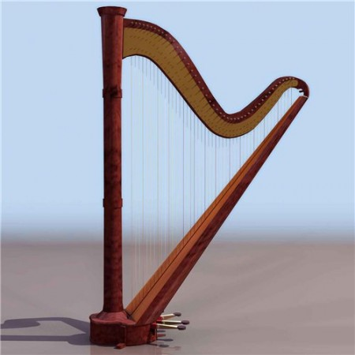
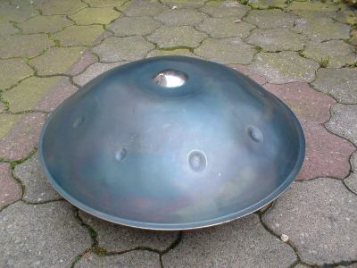
Ханг
Арфа

Slide 3
Ответьте на вопросы и проанализируйте
Музыку в будущем будут сочинять машины.
2. Исполнять музыку в будущем сможет любой человек, для этого необязательно учиться.
3. Классика уйдет в забытье.
4. Музыка как вид искусства перестанет существовать.
5. Человек постоянно нуждается в музыке, это не зависит от времени, в которое он живет
6. В будущем появятся инструменты, сочиняющие и исполняющие музыку без вмешательства человека.

Slide 4
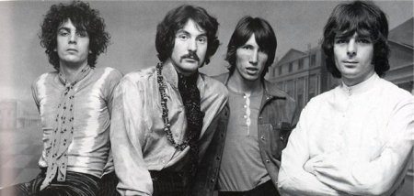
Обратная сторона́ Луны́
Pink Floyd

Slide 5
Прогрессивный рок – обогащение музыки элементами музыки различных стилей, затрагивая темные, иногда жестокие темы.
Психоделический рок – комбинация рока с европейской классикой, создаются продолжительные композиции с продуманными структурами.

Slide 6
В целом, подводя итог, надо сказать, что тема «музыка будущего» достаточно сложна, и что произойдет на самом деле, может показать только будущее.

Slide 7
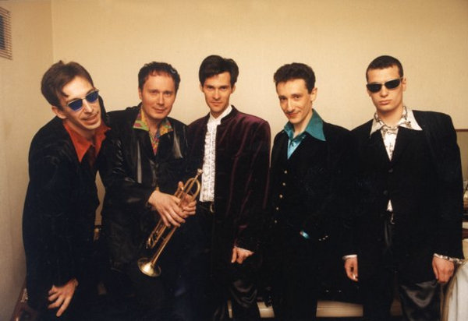
Группа «Браво»

Slide 8
«Этот город»
1. Этот город самый лучший город на Земле
Он как будто нарисован мелом на стене
Нарисованы бульвары реки и мосты
Разноцветные веснушки белые банты
Этот город просыпаясь смотрит в облака
Где то там совсем недавно пряталась луна
А теперь взрывают птицы крыльями восход
И куда то уплывает белый пароход

Slide 9
Этот город не похожий ни на что вокруг
Улыбается прохожий и за 5 минут
Помогая человеку верить в чудеса
Распускаются фонтаны прямо в небеса
- Припев:
Я, не знаю где еще, на этом свете есть, такая же весна
Я, пожалуй отпущу, попутный ветер и, останусь навсегда

Slide 10
2. Голубые тротуары синие цветы
Ярко-желтые трамваи розовые сны
Он как будто нарисован мелом на стене
Этот город самый лучший город на Земле

